Slide 1




INGENIERÍA DE SISTEMAS
UNIVERSIDAD PERUANA UNIÓN
Sistema Predictivo de Riesgo de Desnutrición Crónica Infantil en el Perú mediante Machine Learning
XV Jornada Científica - EP. Ing. Sistemas

Slide 2







EQUIPO DE TRABAJO
ABEL GUEVARA HUASCO
2026 - IX
VERONICA VERGARA ROJAS
2026 - IX
PAMELA VALLEJOS COTRINA
2026 - IX
XV Jornada Científica - EP. Ing. Sistemas
Página 2

Slide 3

INDICE DE CONTENIDO
01
04
Problema
Producto Ingenieril
02
05
Objetivos
Resultados
03
06
Metodología
Conclusiones
XVII Jornada Científica - EP. Ing. Sistemas
Página 3

Slide 4




INGENIERÍA
DE
SISTEMAS
UNIVERSIDAD PERUANA UNIÓN
ÍNDICE · 01
PROBLEMÁTICA
Por qué la desnutrición crónica infantil sigue siendo un problema de salud pública no resuelto en el Perú.
XV Jornada Científica - EP. Ing. Sistemas
Página 4

Slide 5
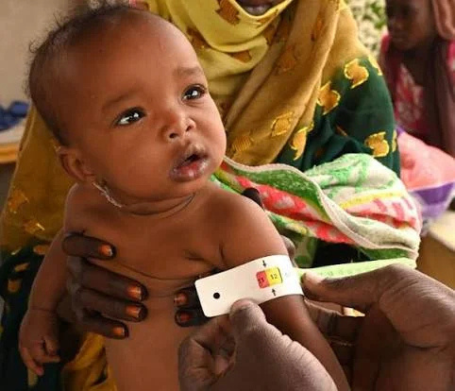
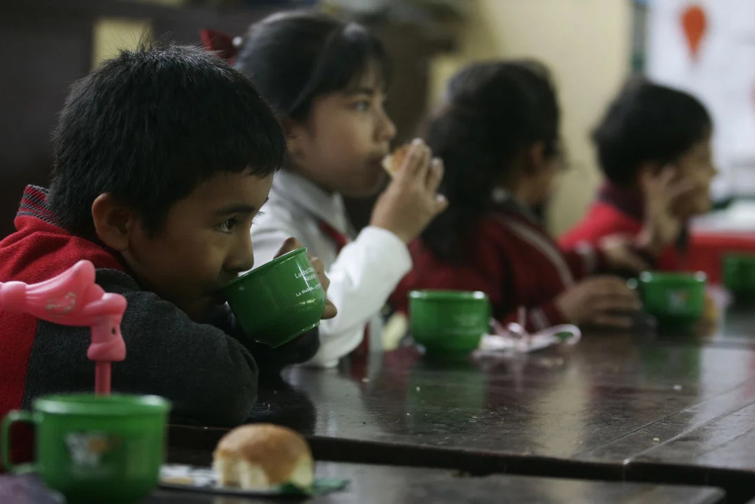
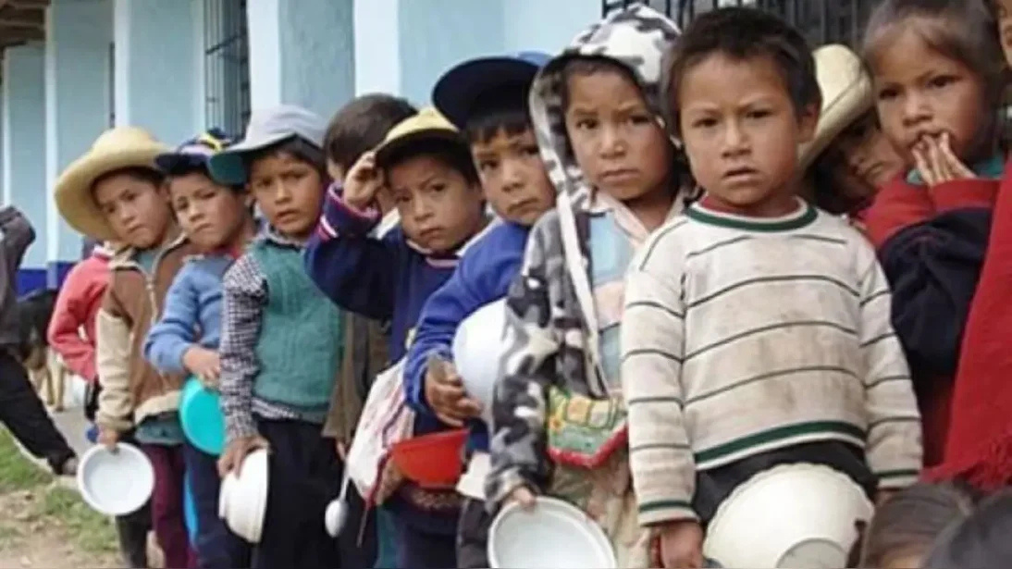
EL PROBLEMA · LA DESNUTRICIÓN CRÓNICA EN CIFRAS
INGENIERÍA DE SISTEMAS
UNIVERSIDAD PERUANA UNIÓN
En el Perú, la desnutrición crónica infantil volvió a aumentar y golpea con más fuerza a las zonas rurales. Tres indicadores oficiales dimensionan un problema cuyo daño es irreversible : el 80% del cerebro se forma antes de los 3 años.
FUENTE OFICIAL
FUENTE OFICIAL
FUENTE OFICIAL
Desnutrición crónica infantil
Brecha rural
Anemia infantil
ENDES 2024 · INEI
INEI · ENDES 2024
ENDES 2024 · INEI
12,1%
20,9%
43,7%
Menores de 5 años
En zonas rurales
Niños de 6 a 35 meses
a nivel nacional · subió desde 11,5% (2023)
frente a 8,5% en zonas urbanas
carencia que agrava la desnutrición
XV Jornada Científica - EP. Ing. Sistemas
Página 5

Slide 6

INGENIERÍA DE SISTEMAS
PROBLEMÁTICA
UNIVERSIDAD PERUANA UNIÓN
Una crisis desigual
El promedio nacional esconde brechas de más de diez veces entre departamentos.
DESNUTRICIÓN CRÓNICA POR DEPARTAMENTO (%)
BRECHA RURAL – URBANA
Huancavelica
26,1
20,9%
vs
8,5%
Loreto
21,7
Amazonas
19,9
Rural
Urbano
Arequipa
4,7
Tacna
3,2
POR REGIÓN NATURAL
Moquegua
2,5
17,6%
16,3%
7,3%
Sierra
Selva
Costa
Es un problema estructural y nacional: ningún territorio está exento y los mismos determinantes —pobreza, bajo peso al nacer, anemia— se repiten en todo el país.
XVII Jornada Científica - EP. Ing. Sistemas
Página 6

Slide 7
INGENIERÍA DE SISTEMAS
PROBLEMÁTICA
UNIVERSIDAD PERUANA UNIÓN
La brecha en la respuesta
Las estrategias vigentes dejan tres vacíos que impiden actuar a tiempo.
01
02
03
Detección tardía
Depende de medición clínica
Falta de estimación temprana
El diagnóstico se confirma cuando la baja talla ya es visible e irreversible, no antes.
Evaluar el riesgo exige antropometría, laboratorio y personal de salud: poco accesible para muchas familias.
No se cuenta con una herramienta accesible que integre los principales factores asociados y estime anticipadamente la probabilidad de riesgo de cada niño.
Se necesita una herramienta predictiva y accesible que anticipe el riesgo antes de que sea irreversible.
→
XVII Jornada Científica - EP. Ing. Sistemas
Página 7

Slide 8


OBJETIVOS
INGENIERÍA DE SISTEMAS
UNIVERSIDAD PERUANA UNIÓN
Objetivo general
Desarrollar un Sistema de Predicción de Riesgo de Desnutrición Crónica Infantil en el Perú, entrenando y comparando distintos modelos de Machine Learning sobre datos nacionales, e interpretando sus resultados.
01
02
03
04
Analizar las variables determinantes
Depurar y estructurar el corpus de datos
Comparar algoritmos y seleccionar el modelo óptimo
Evaluar precisión y capacidad explicativa
Establecer los determinantes asociados a la DCI en el Perú a partir de microdatos oficiales a nivel nacional.
Integrar el estado nutricional infantil de todo el país en una única base consistente, lista para el modelado.
Entrenar y evaluar varios modelos de Machine Learning sobre la base nacional para seleccionar el de mejor desempeño.
Determinar la eficacia del modelo y su interpretabilidad geográfica mediante métricas de validación y SHAP.
XVII Jornada Científica - EP. Ing. Sistemas
Página 8

Slide 9
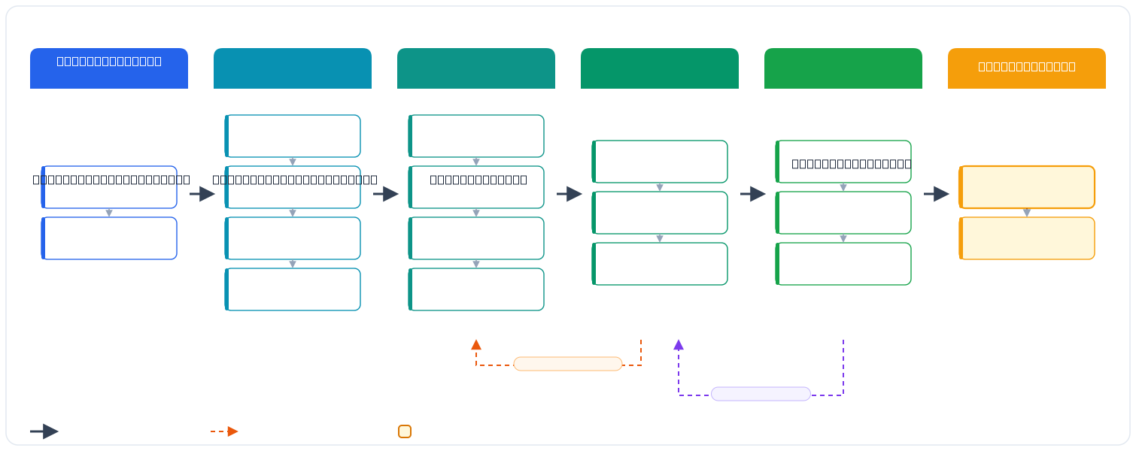
Metodología
INGENIERÍA DE SISTEMAS
UNIVERSIDAD PERUANA UNIÓN
XVII Jornada Científica - EP. Ing. Sistemas
Página 9

Slide 10
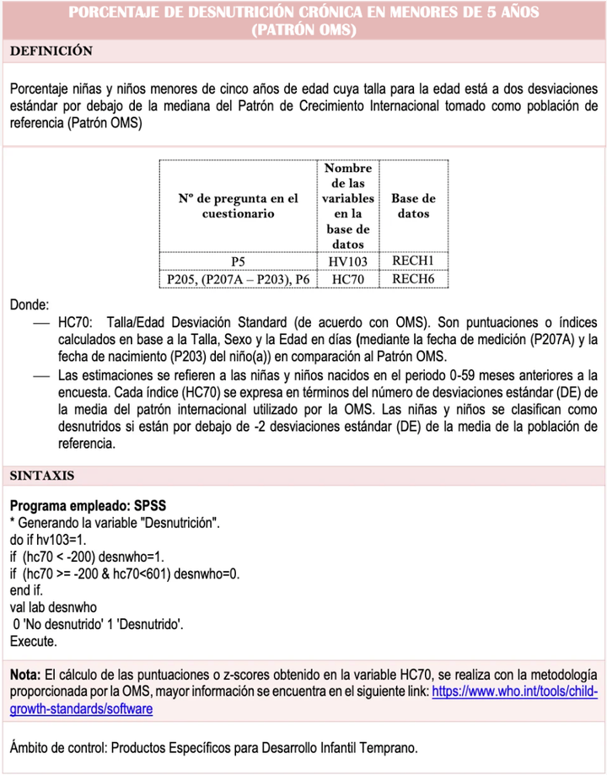
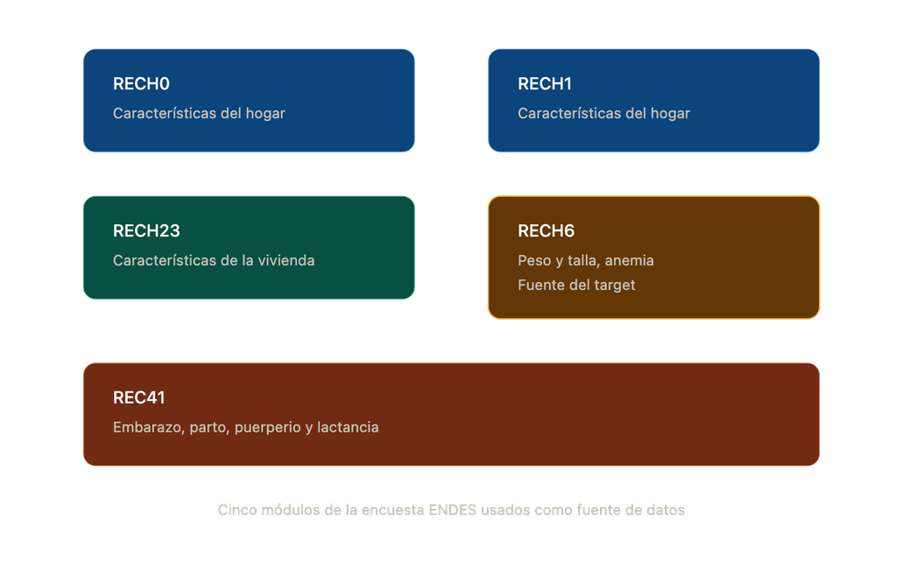
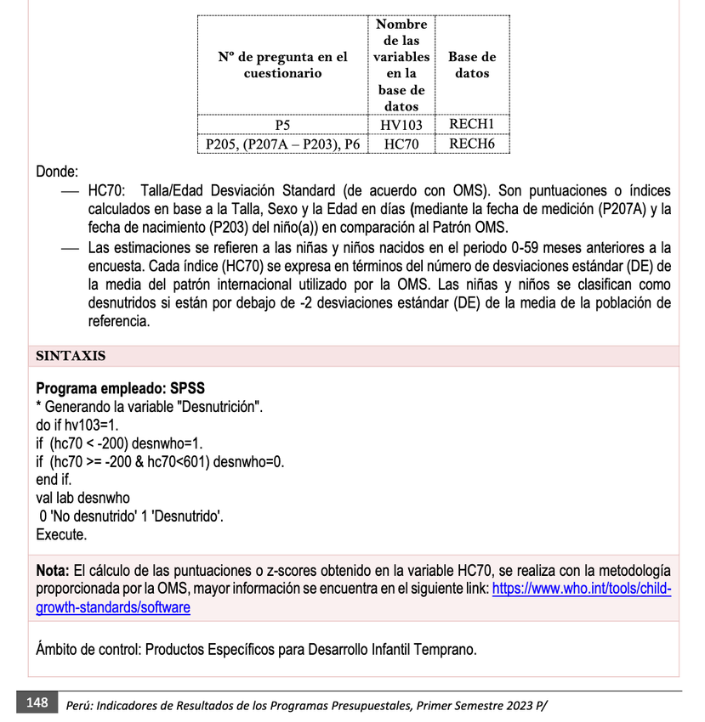
Comprensión del negocio
INGENIERÍA DE SISTEMAS
Definición del Target (El problema a resolver)
UNIVERSIDAD PERUANA UNIÓN
Mapeo Temático de Módulos
https://www.who.int/tools/child-growth-standards/software
XVII Jornada Científica - EP. Ing. Sistemas
Página 10

Slide 11
FASE 2 · COMPRENSIÓN DE LOS DATOS — AUDITORÍA LONGITUDINAL 2007–2024
Decisiones de limpieza: módulo RECH6 (Antropometría)
INGENIERÍA DE SISTEMAS
UNIVERSIDAD PERUANA UNIÓN
39 variables auditadas sobre 18 años de encuestas ENDES · Reglas aplicadas: DROP, KEEP, SPLIT, COALESCE
KEEP
COALESCE
DROP
Falsos numéricos
Variable estable, se conserva
Fusionar con variable predecesora
Candidata a eliminar por redundancia
Códigos SPSS a mapear como NaN
Identificadores (keys)
5 vars
Antropometría básica
2 vars
Target absoluto
1 var
HHID HC0 HC51 HC60 — llaves de cruce hogar/madre/persona
HC2 peso (kg) · HC3 talla (cm)
HC70 — Talla/Edad Desviación Estándar (HAZ, estándar OMS)
Frecuentemente enteros (125 = 12.5 kg): limpiar falsos numéricos antes de dividir entre 10
Base del indicador de desnutrición crónica infantil
HC60 y HC51: cuidado con códigos 0 / 993–995 como falsos numéricos en joins
Anemia y hemoglobina — quiebre 2024
4 vars
Demografía básica
6 vars
Índices derivados (Z-scores OMS)
10 vars
HC53 hemoglobina bruta · HC56→HC56A · HC57→HC57A nivel de anemia
HC1 edad · HC27 sexo · HC30/HC31 nacimiento · HC63/HC64 orden e intervalo de partos
HC4–HC12 percentiles y desviaciones · HC70 HAZ · HC71 WAZ · HC72 WHZ · HC73 IMC
Directriz MINSA RM 363-2022 reemplaza HC56/HC57 desde 2024 — requiere COALESCE
Mutaciones mayormente por traducción, series estables 18 años
Códigos 9996–9998 / 99998 deben mapearse a NaN antes de dividir entre 100
Sociodemográfico (madre)
3 vars
Control de calidad y metadatos
6 vars
Administrativo
1 var
HC61 nivel educativo · HC62 años de estudio · HC68 (redundante con HC61)
HC13 razón no medido · HC15 postura · HC19 año medición · HC32/HC33 fecha · HC55 resultado prueba
HC52 consentimiento informado — candidata a DROP por ruido administrativo
HC68 candidata a DROP tras evaluar correlación con HC61
HC13 es clave para analizar sesgo MNAR en nulos de peso/talla
Mutación semántica histórica: “Rechazada” → “Rechazó/otro”
Llave de unión clínica
HC55 resultado de la prueba sirve para imputar nulos en HC53 (hemoglobina)
Hallazgo · variables target potenciales
Hallazgo · quiebre metodológico 2024
Regla general de limpieza
HC57 y HC57A comparten exactamente las mismas categorías (1–4), facilitando el COALESCE de anemia.
La coexistencia de HC56/HC57 con HC56A/HC57A confirma un cambio oficial de criterio MINSA en 2024.
Mapear códigos SPSS (8, 97, 98, 9996–9998, 99998) a NaN antes de cualquier transformación numérica (ej. ÷10, ÷100).
https://www.who.int/tools/child-growth-standards/software
Página 11

Slide 12
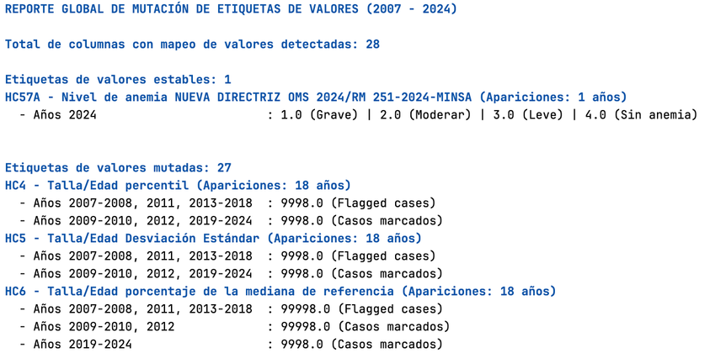
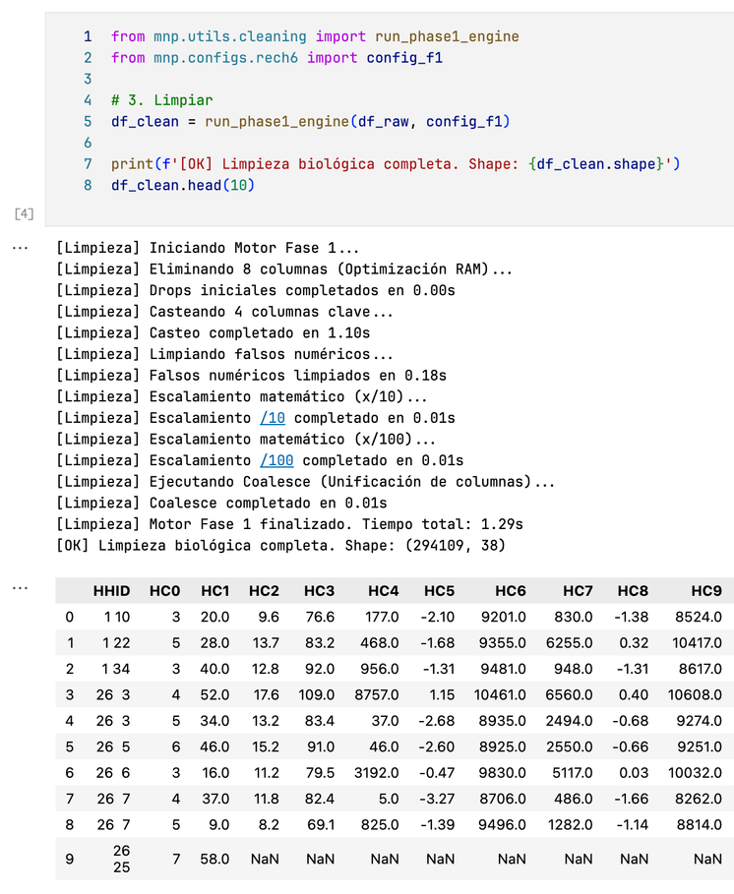
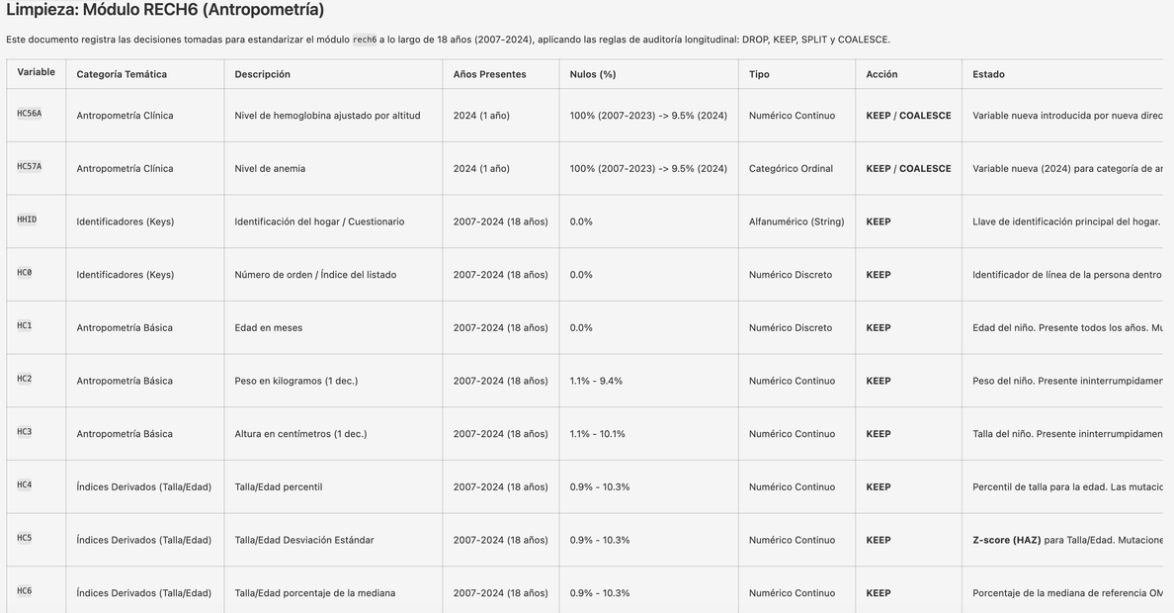
Comprensión de los datos
INGENIERÍA DE SISTEMAS
UNIVERSIDAD PERUANA UNIÓN
https://www.who.int/tools/child-growth-standards/software
XVII Jornada Científica - EP. Ing. Sistemas
Página 12

Slide 13
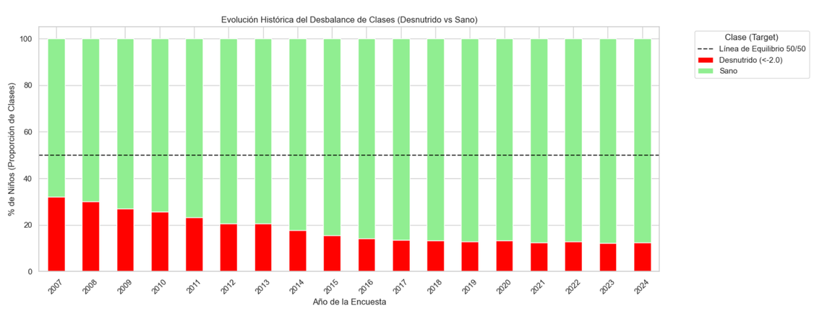
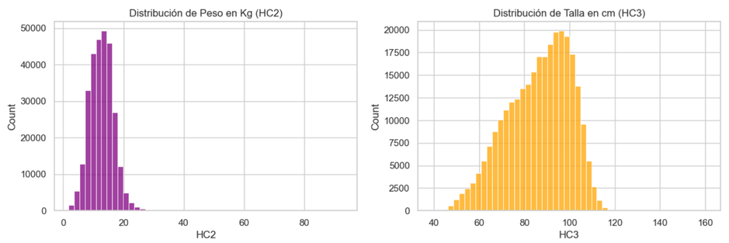
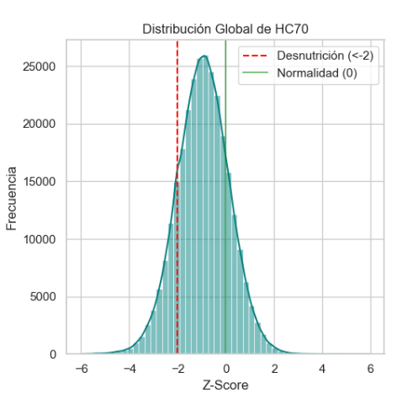
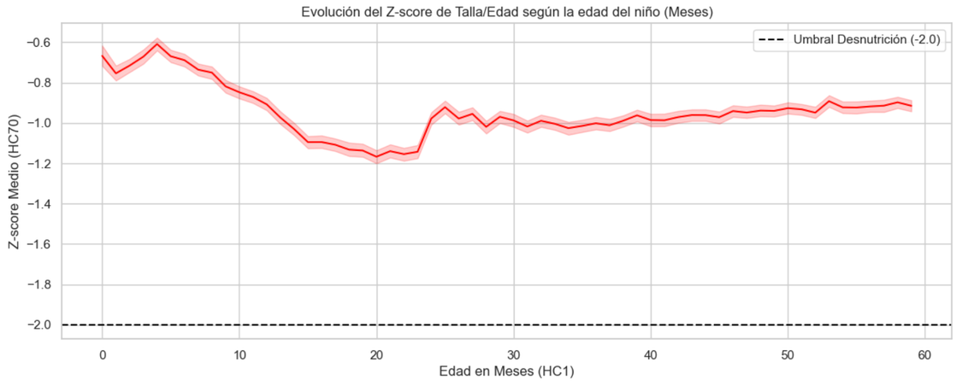
INGENIERÍA DE SISTEMAS
UNIVERSIDAD PERUANA UNIÓN
Preparación de los datos
https://www.who.int/tools/child-growth-standards/software
XVII Jornada Científica - EP. Ing. Sistemas
Página 13

Slide 14
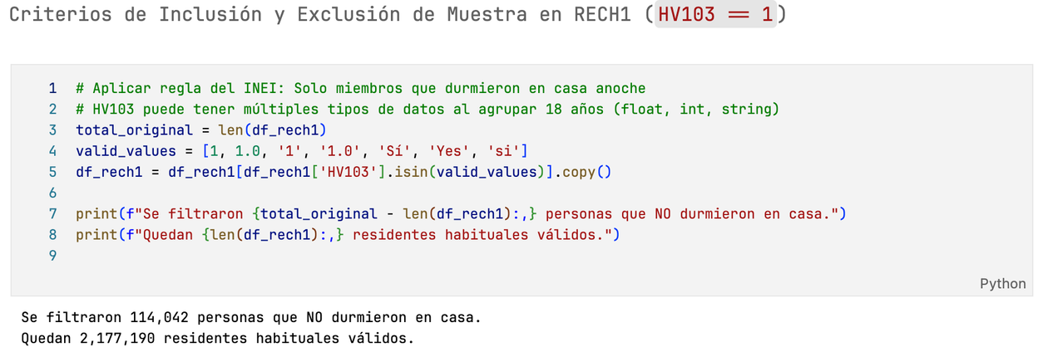
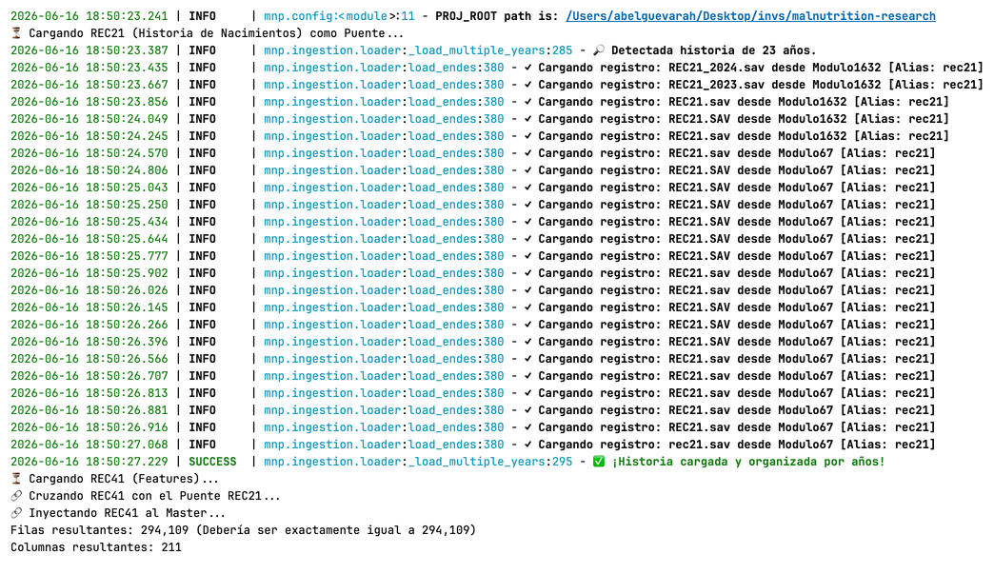
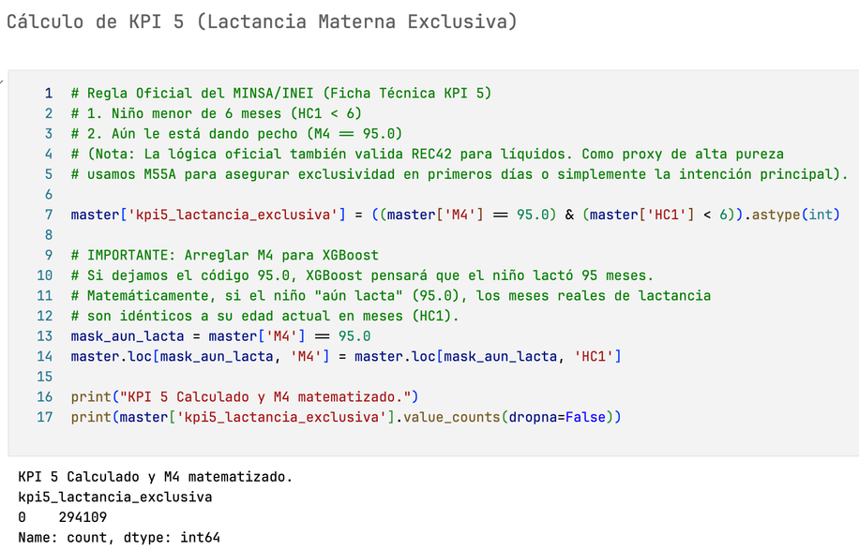
Preparación de los datos
INGENIERÍA DE SISTEMAS
UNIVERSIDAD PERUANA UNIÓN
XVII Jornada Científica - EP. Ing. Sistemas
Página 14

Slide 15
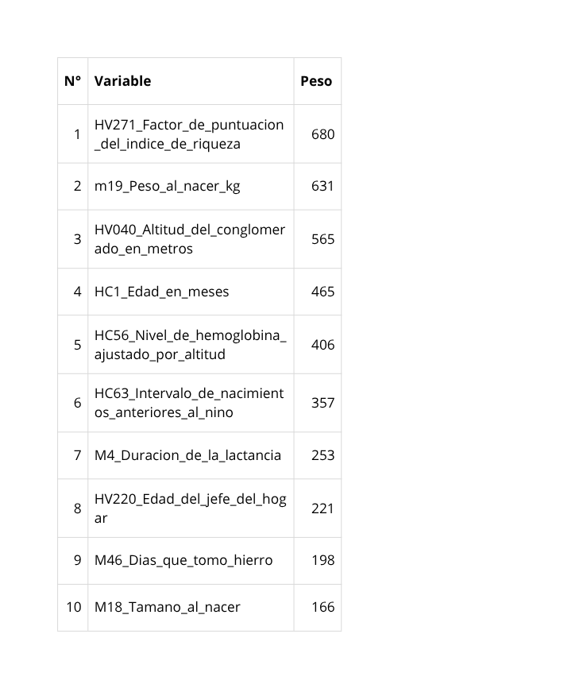
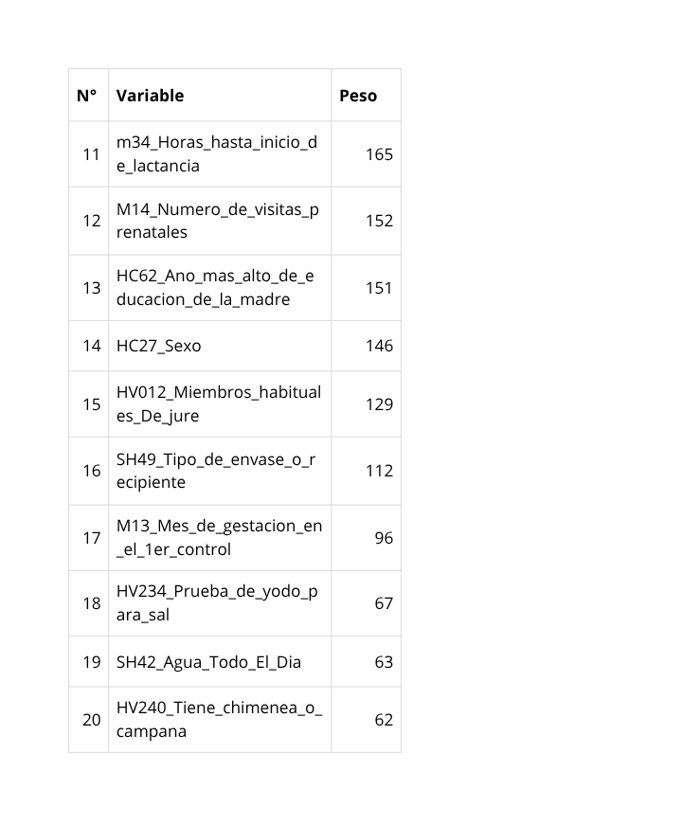
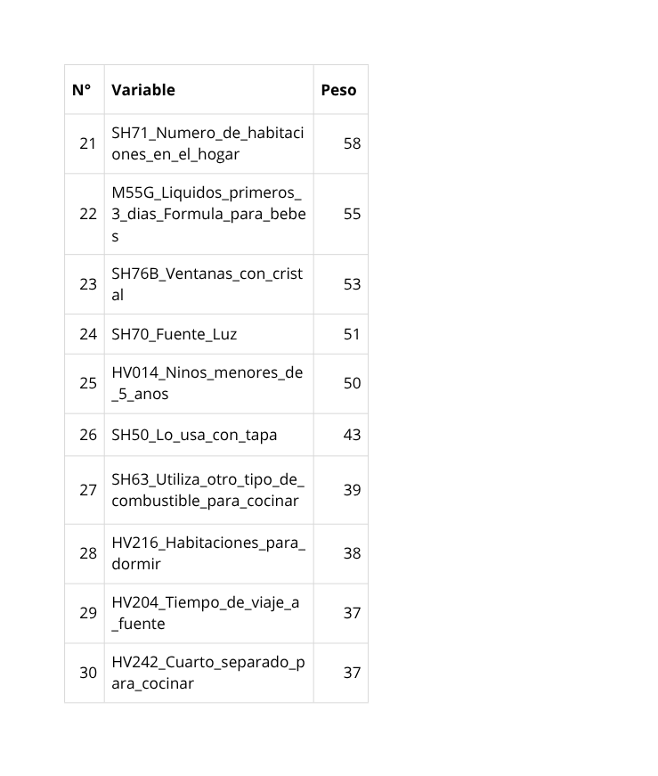
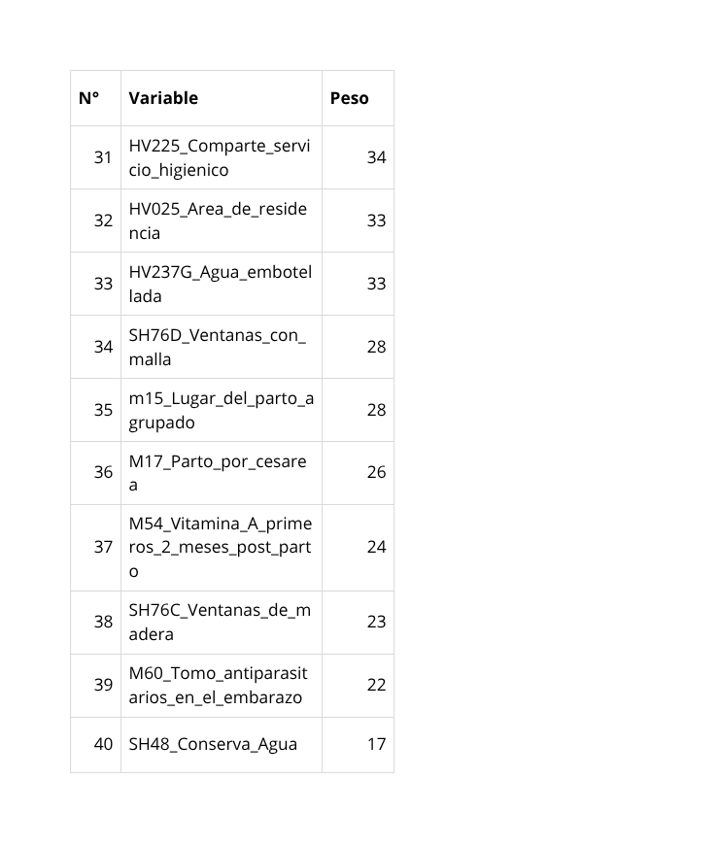
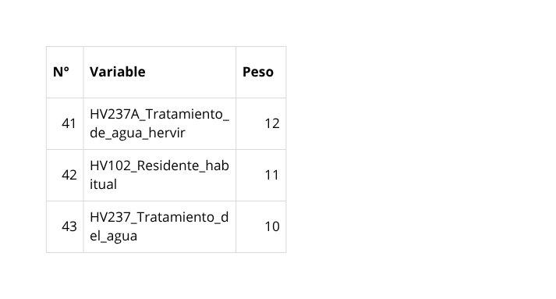
PRODUCTO INGENIERIL
INGENIERÍA DE SISTEMAS
UNIVERSIDAD PERUANA UNIÓN
Variables seleccionadas
XVII Jornada Científica - EP. Ing. Sistemas
Página 15

Slide 16
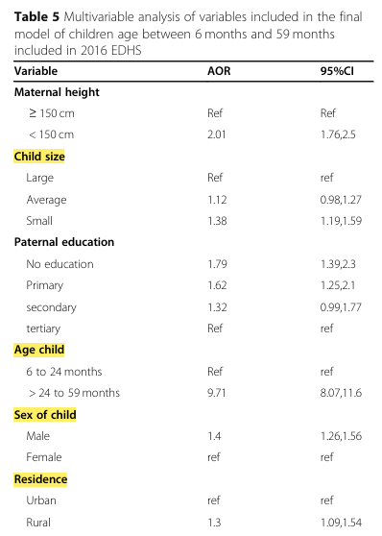
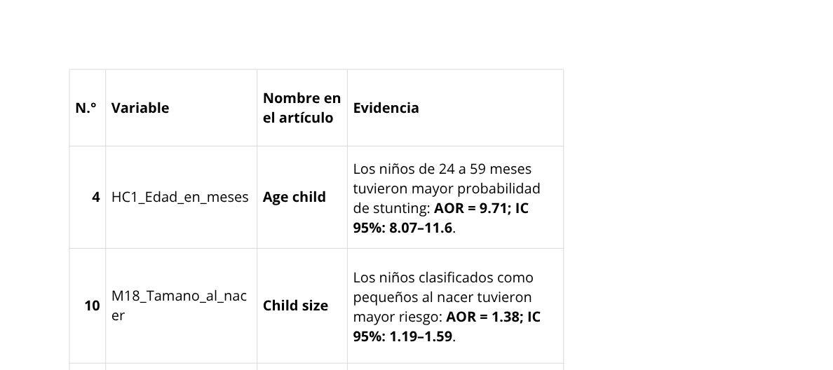
INGENIERÍA DE SISTEMAS
UNIVERSIDAD PERUANA UNIÓN
https://doi.org/10.1186/s40795-020-00378-z
XVII Jornada Científica - EP. Ing. Sistemas
Página 16

Slide 17
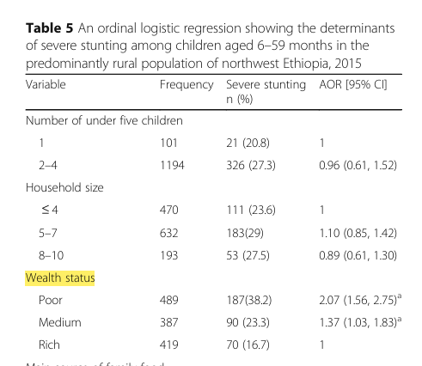
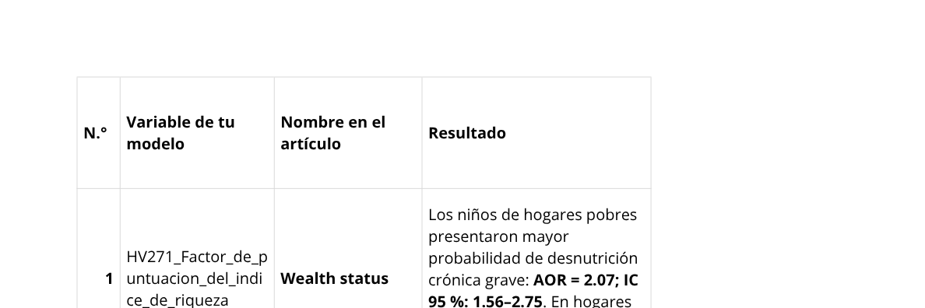
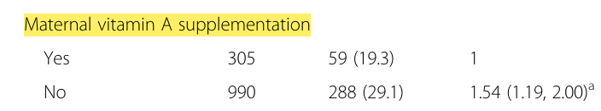
INGENIERÍA DE SISTEMAS
UNIVERSIDAD PERUANA UNIÓN
10.1186/s13052-017-0433-1
XVII Jornada Científica - EP. Ing. Sistemas
Página 17

Slide 18
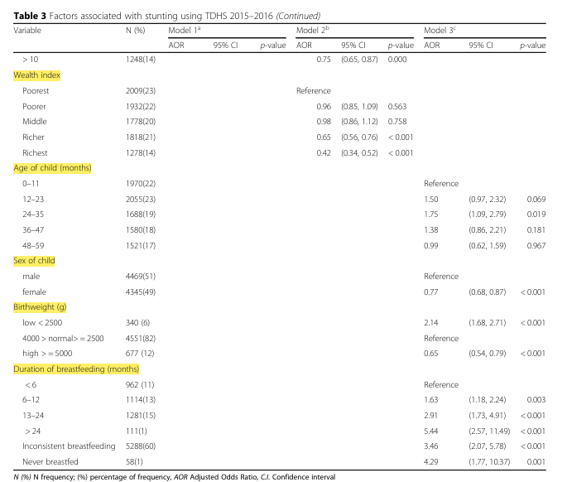
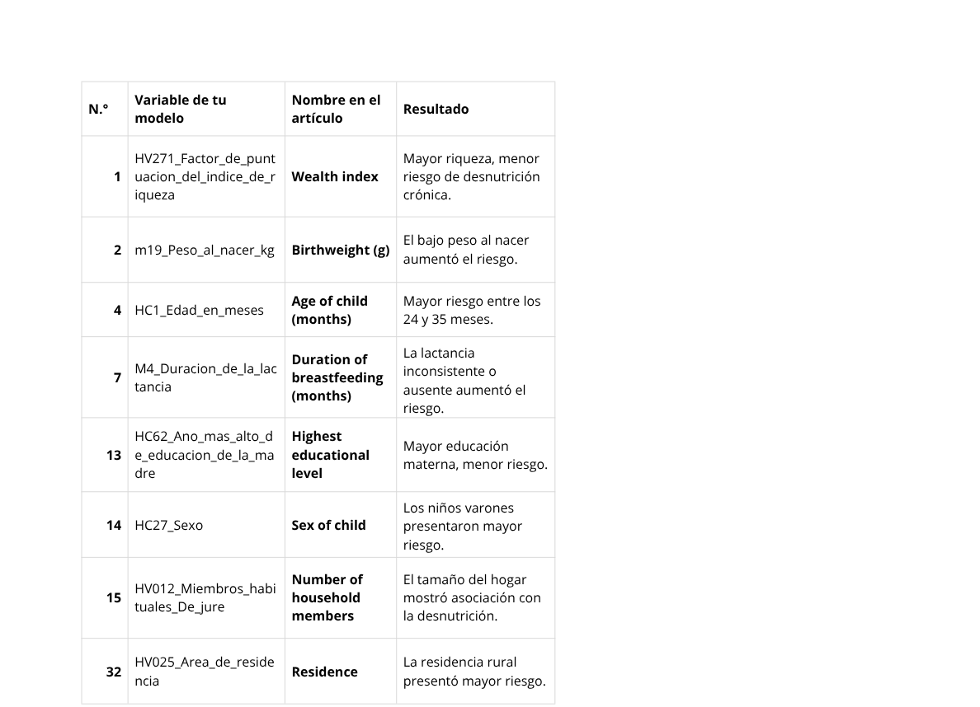
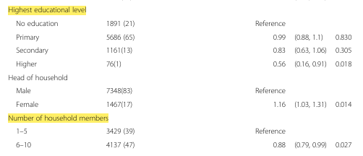

INGENIERÍA DE SISTEMAS
UNIVERSIDAD PERUANA UNIÓN
XVII Jornada Científica - EP. Ing. Sistemas
https://doi.org/10.1186/s12937-019-0505-8
Página 18

Slide 19
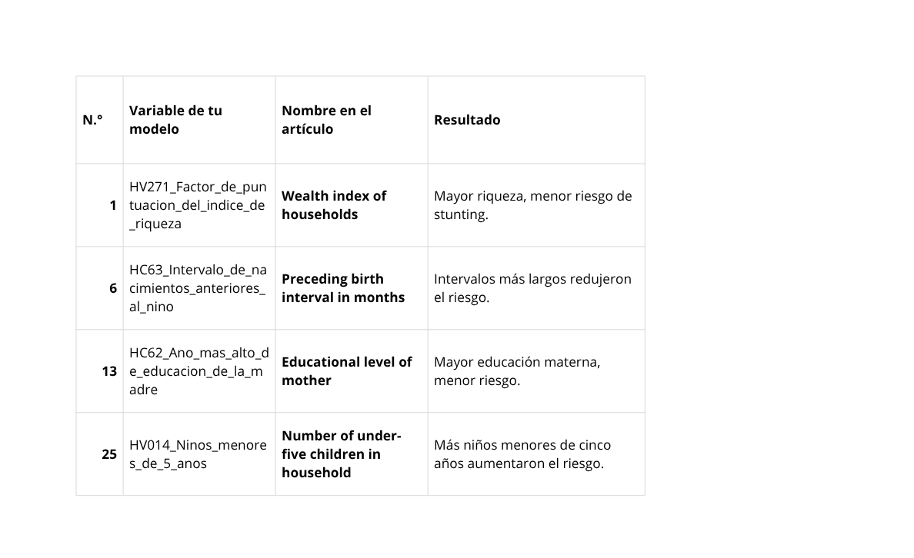

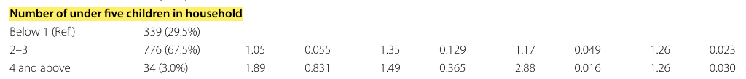
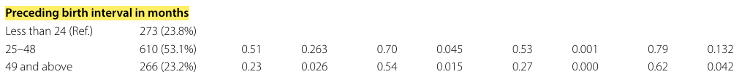


INGENIERÍA DE SISTEMAS
UNIVERSIDAD PERUANA UNIÓN
XVII Jornada Científica - EP. Ing. Sistemas
Página 19

Slide 20
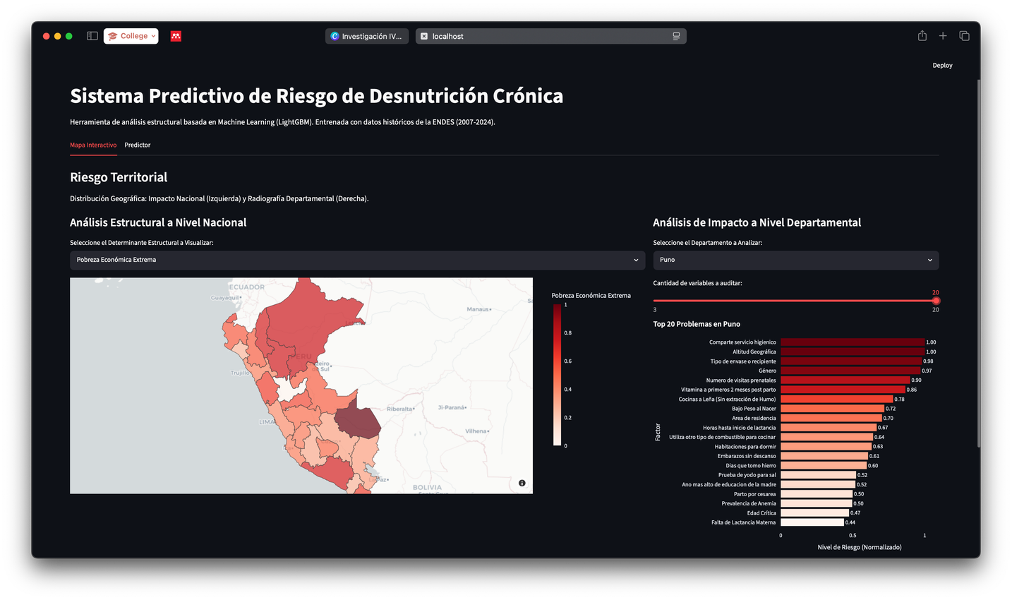
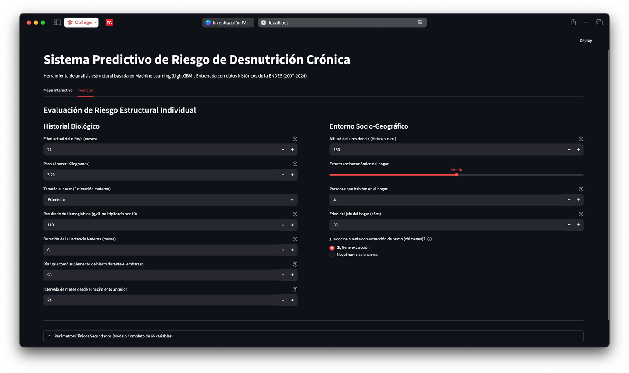
INGENIERÍA DE SISTEMAS
UNIVERSIDAD PERUANA UNIÓN
Página 20
XVII Jornada Científica - EP. Ing. Sistemas

Slide 21
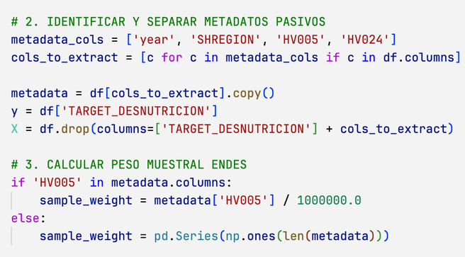
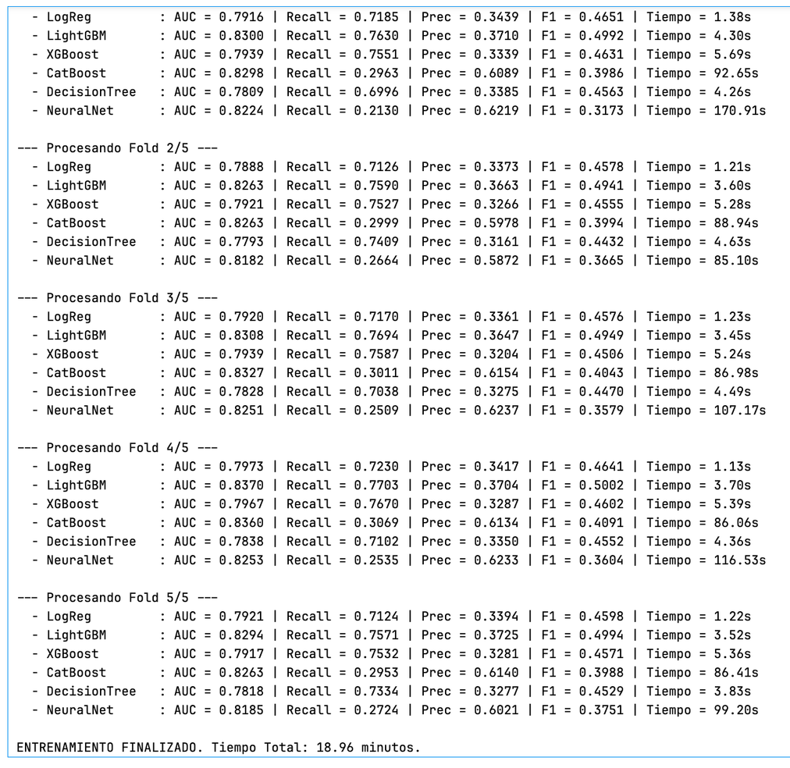
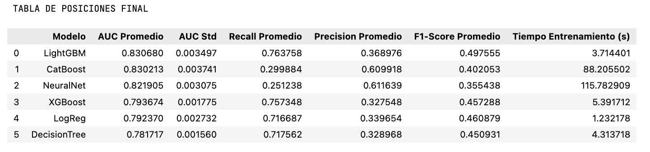
RESULTADOS
INGENIERÍA DE SISTEMAS
UNIVERSIDAD PERUANA UNIÓN
MODELAMIENTO
XVII Jornada Científica - EP. Ing. Sistemas
Página 21

Slide 22
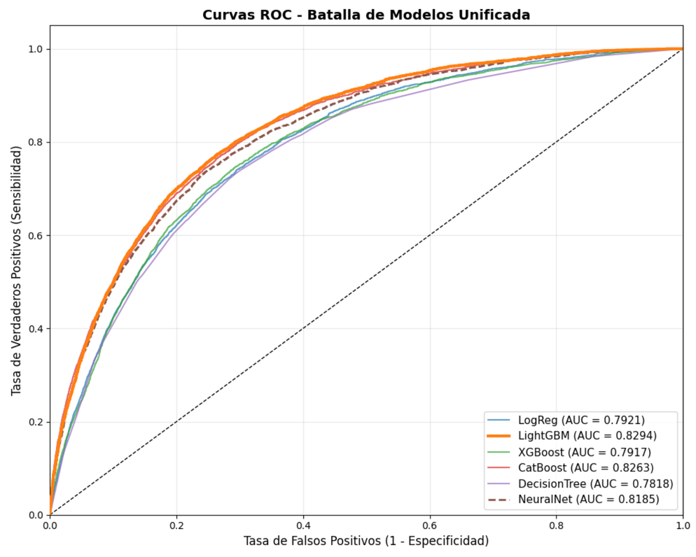
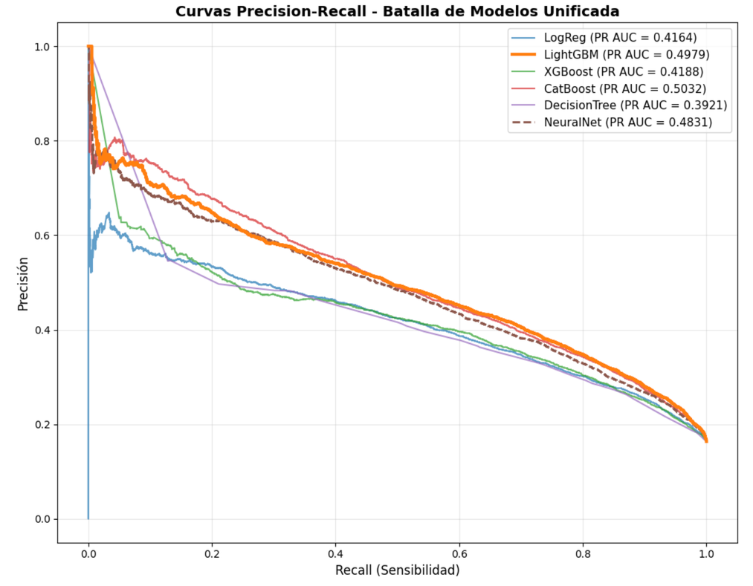
UNIVERSIDAD PERUANA UNIÓN
Modelamiento
XVII Jornada Científica - EP. Ing. Sistemas
Página 22

Slide 23
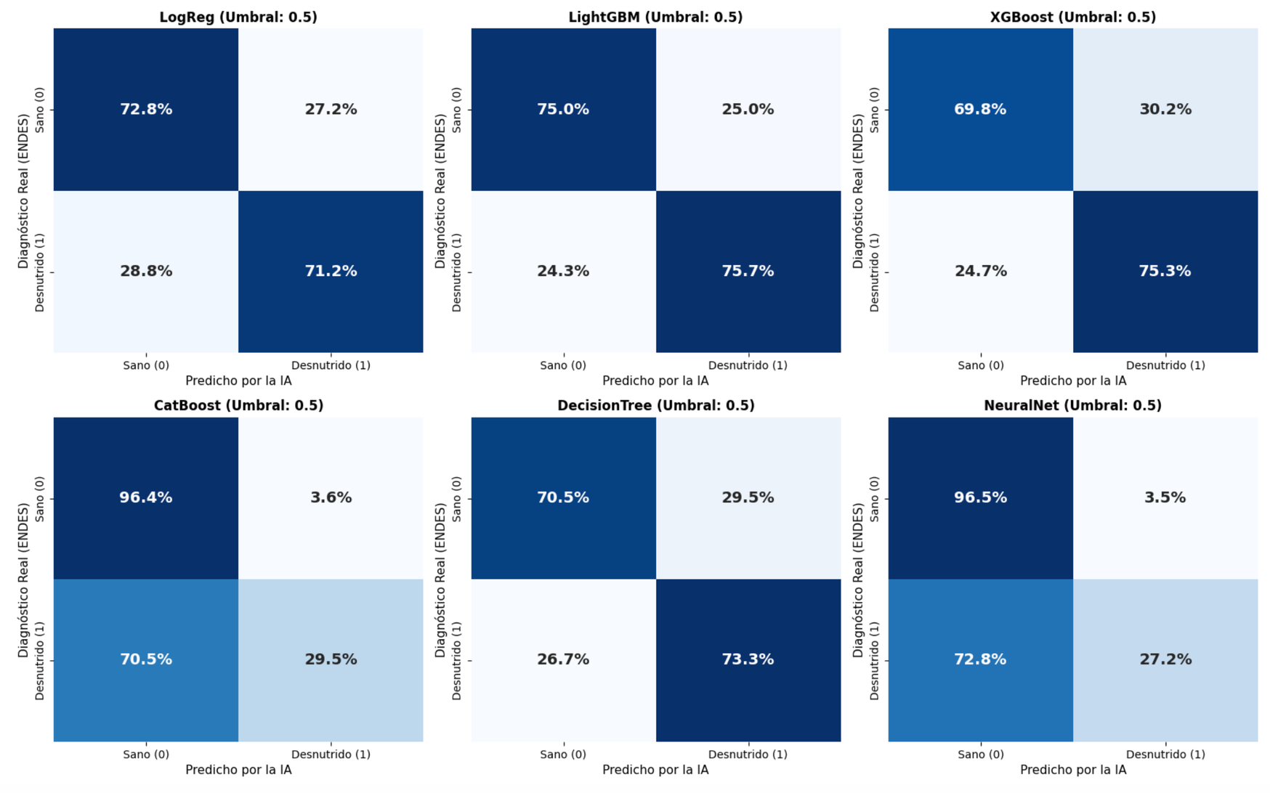
INGENIERÍA
Modelamiento
DE
SISTEMAS
UNIVERSIDAD PERUANA UNIÓN
XVII Jornada Científica - EP. Ing. Sistemas
Página 23

Slide 24
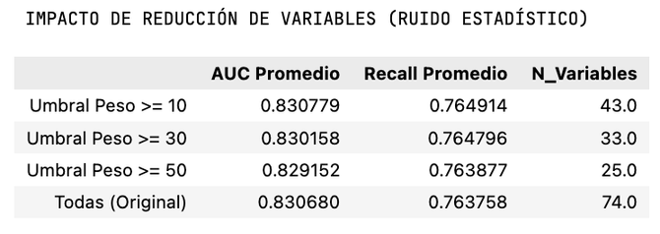
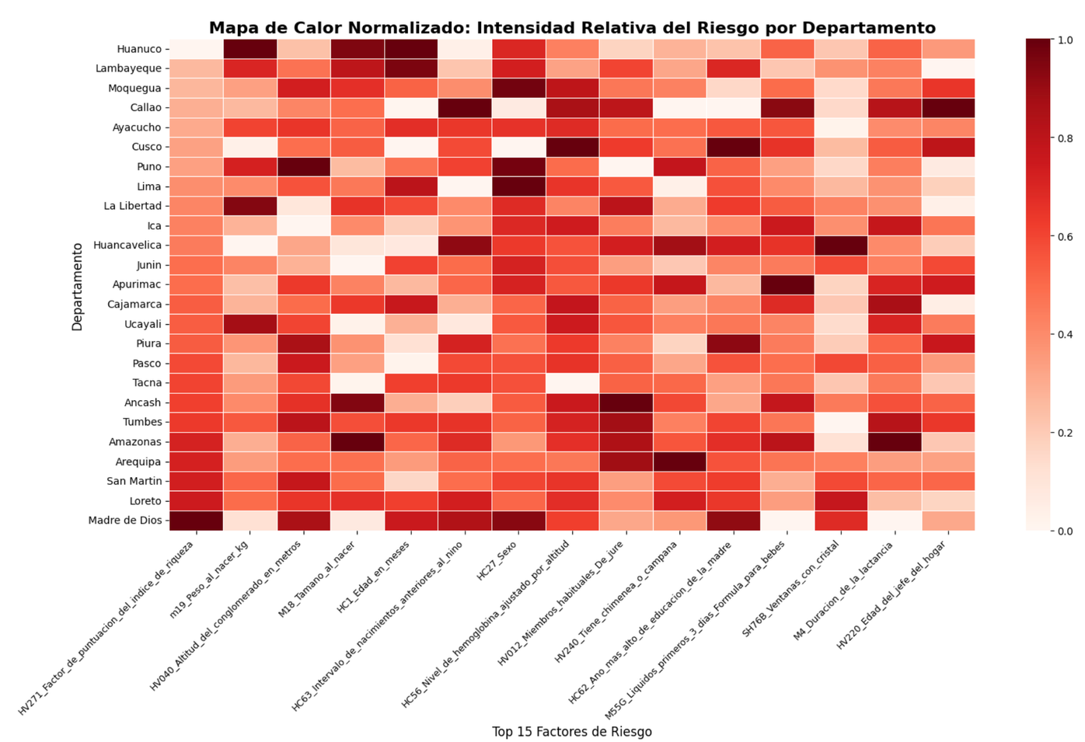
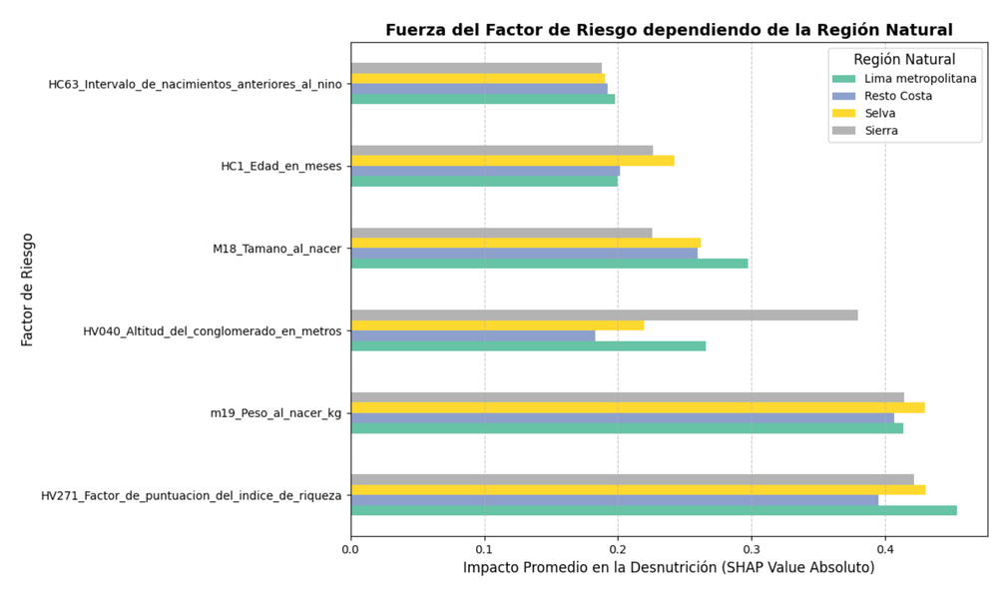
INGENIERÍA
DE
SISTEMAS
UNIVERSIDAD PERUANA UNIÓN
VALIIDACIÓN
XVII Jornada Científica - EP. Ing. Sistemas
Página 24

Slide 25


INGENIERÍA
DE
SISTEMAS
CONCLUSIONES
UNIVERSIDAD PERUANA UNIÓN
CONCLUSIONES
Se consolidaron y depuraron los datos históricos de la ENDES para construir una base adecuada para el análisis.
Se identificaron los principales factores asociados con la desnutrición crónica infantil.
El análisis departamental permitió visualizar el perfil y los factores predominantes de cada región.
LightGBM fue seleccionado como el modelo con mejor desempeño predictivo.
El sistema integra un análisis territorial y un predictor individual que estima el riesgo y explica los factores más influyentes.
Página 25
XVII Jornada Científica - EP. Ing. Sistemas

Slide 26


XV Jornada Científica - EP. Ing. Sistemas
GRACIAS

